Slide 1
Kurikulum mezigeneračního vzdělávání
Modul 3: Návrhy strategií pro manažerky a manažery, HR profesionálky*y a poskytovatele odborného vzdělávání a přípravy pro snižování ageismu a sociálního vyloučení na pracovišti
Lekce 2

Slide 2
Lekce 2: Strategie HRM zaměřené na ageismus a podporu mezigenerační spolupráce
Po dokončení této aktivity budete moci:
Pochopit šest klíčových oblastí v rámci řízení lidských zdrojů (HRM).
Rozpoznat, jak může každá z těchto šesti oblastí vést k tomu, že jednotlivci čelí diskriminaci na základě věku.
Mít možnost diskutovat s ostatními a popsat strategie, které lze v rámci pracovní síly použít k podpoře mezigenerační spolupráce.
Vyhodnotit zásady, které existují ve vaší vlastní organizaci, a zkontrolovat, zda podporují nebo zamezují mezigenerační spolupráci.

Slide 3
Aktivita 2: Strategie HRM zaměřené na ageismus a podporu mezigenerační spolupráce

Slide 4
Šest HR procesů
V rámci managementu pracovní síly existuje šest klíčových oblastí, ve kterých můžete identifikovat ageismus – diskriminaci související s věkem a s tím související sociální vyloučení:
Employer Branding (značka zaměstnavatele)
Recruitment & Selection (nábor)
Performance Management (řízení výkonnosti)
Learning & Development (vzdělávání a rozvoj)
Succession Planning (plánování nástupnictví)
Compensation (kompenzace)
Organizace musí zajistit, aby existovaly jasné pokyny a strategie, které se snaží eliminovat ageismus, zaujatost související s věkem, mylné představy a sociální vyloučení.

Slide 5
Diskuse: Jaké jsou hlavní problémy, které můžete identifikovat a které se vyskytují v těchto 6 oblastech?

Slide 6
Proč je věková rozmanitost dobrá pro business

Slide 7
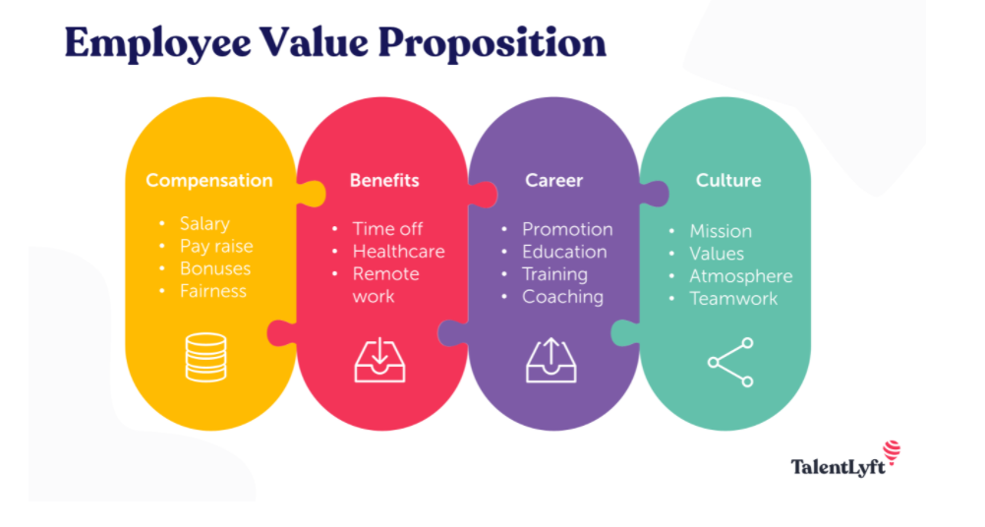
Šest HR procesů
1. Employer Branding (značka zaměstnavatele)
Věděli jste, že 59% zaměstnavatelů říká, že značka zaměstnavatele je jednou z klíčových složek jejich celkové strategie HR? (Doyle, 2020)
Všechny společnosti mají značku zaměstnavatele, ať už si to uvědomují, nebo ne!
Čím lepší je značka nebo pověst zaměstnavatele, tím je pravděpodobnější, že přiláká a udrží klíčové lidi, které potřebuje pro rozvoj svého podnikání.
Organizace, které oceňují rozmanitost a začlenění všech věkových skupin, mohou vytvořit dobré hodnoty v zaměstnání (Employee Value Proposition – EVP).
EVP jsou výhody, které může zaměstnanec získat při práci ve společnosti, včetně následujících složek:
kompenzace
výhody
kariéra
pracovní prostředí a kultura

Slide 8
Šest HR procesů
2. Recruitment & Selection (nábor)
Vzhledem k tomu, že lidé zůstávají déle na pracovním trhu, musí společnosti zajistit, aby byly zavedeny zásady, které umožňují uchazečům všech věkových skupin se o pozice ucházet.
Vyhýbejte se popisům práce, které popisují lidi jako „zkušené“ a „ostřílené“. Místo toho hledejte ty, kteří mají „vysoký potenciál“ a jsou „energičtí“. (Rockwood, 2018)
Reklama na „digital natives“ nebo pouze čerstvé absolventy vysokých škol by mohla vést k věkové diskriminaci starších osob.
Během pohovoru se zeptejte na otázky, které jednotlivcům umožní diskutovat o svých dovednostech, nikoli o svých zkušenostech.
Psychometrické testy jsou vynikajícím způsobem, jak vnímat kandidáty spíše dle jejich schopností než jejich osobnosti.

Slide 9
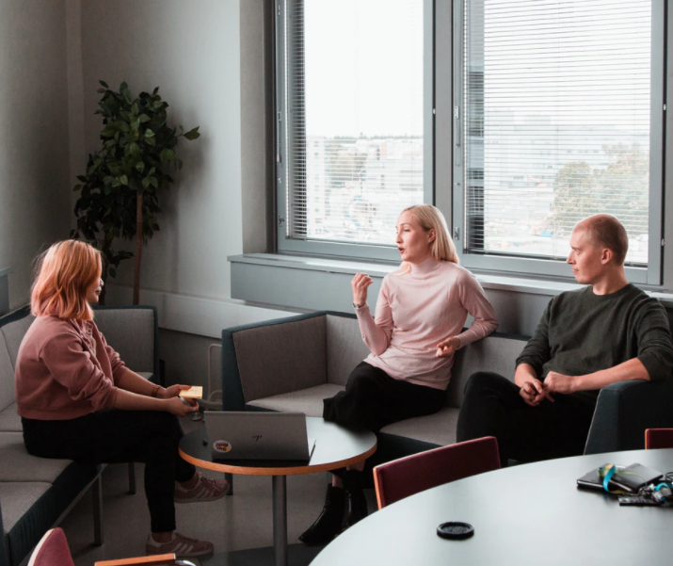
Šest HR procesů
3. Performance management (řízení výkonnosti)
Řízení výkonnosti je HR proces, který zajišťuje, že dochází k pravidelné obousměrné komunikaci s podpůrnou zpětnou vazbou, takže zaměstnanec může podporovat společnost při dosahování jejích strategických cílů. (CIPD, 2021)
Personalista*ka by měl*a zajistit, aby všichni zaměstnanci byli posuzováni stejně a měli stejné příležitosti.
Výkon lze měřit pomocí těchto metod:
Evaluační schůzky, které se plánují jednou za měsíc, dvakrát za rok nebo jednou za rok.
360stupňová zpětná vazba.
Neformální osobní rozhovory s vedením.

Slide 10
Šest HR procesů
4. Learning & Development (vzdělávání & rozvoj)
Existují na pracovišti domněnky, že mladší zaměstnanci nemohou kvůli svému věku plnit složité úkoly?
Všem členům týmu by měly být nabízeny stejné příležitosti ke vzdělávání a rozvoji, bez ohledu na jejich věk nebo délku služby.
Příležitosti pro učení a rozvoj by měly být nabízeny na základě dovedností, zkušeností a talentu.
Možnosti vzdělávání a rozvoje přispějí k:
snížení předsudků a předpojatosti mezi zaměstnanci
snížení šíření stereotypních mýtů na pracovišti, například mýtů týkajících se kompetencí
zlepšení sdílení mezigeneračních znalostí
zvýšení sebevědomí a sebedůvěry zaměstnanců
zlepšení celkové kultury organizace

Slide 11
Šest HR procesů
5. Succession Planning & Promotion (plánování nástupnictví & kariérní postup)
Plánování nástupnictví je proces, který organizaci umožňuje posoudit svůj současný tým a identifikovat ty, které lze proškolit a podpořit v rozvoji tak, aby ve firmě převzali vyšší role.
Plánování nástupnictví může zahrnovat školení a kariérní posun zaměstnanců do nových rolí nebo do rolí, které uvolňují zaměstnanci, kteří odchází do důchodu.
Tento proces byl tradičně vysoce důvěrný a vysoce strukturovaný, což vedlo k tomu, že klíčoví členové týmu nebyli zvažováni pro povýšení. (CIPD, 2020)
V dnešní době došlo k posunu směrem k:
Vytváření transparentní atmosféry ve společnosti.
Koučování těch, kteří mají být povýšeni.
Sdílení znalostí mezi členy týmu.
Posílení postavení pracovníků při rozhodování o kariéře.
Je také třeba vzít v úvahu ty, kteří jsou blízko důchodovému věku.
Musí legálně odejít do důchodu, nebo jsou kvůli svému věku vytlačeni ze společnosti?
Zvažte rozhovor se starším zaměstnancem, abyste mohli naplánovat jeho odchod ze společnosti, posoudit jeho potřeby a zjistit, jak může sdílet své znalosti s mladšími zaměstnanci.

Slide 12
Šest HR procesů
6. Compensation & Benefits (kompenzace a benefity)
Na základě modelu Total Rewards (2000) může být kompenzace buď:
Přímá: Mzda nebo plat a další benefity, jako jsou příspěvky, zdravotní péče a jídlo zdarma.
Nepřímá: Rovnováha mezi pracovním a soukromým životem, uznání kolegy a vedením a možnost kariérního rozvoje.
Kompenzaci je třeba rozdělit spravedlivě s použitím opatření, která určí, jak je distribuována.
V rámci procesu kompenzace a benefitů se vyskytují generační rozdíly:
Na starší lidi se pohlíží jako na dražší.
Mladší lidé možná potřebují více školení, aby jejich dovednosti odpovídaly dovednostem starších pracovníků.

Slide 13
Strategie ke snižování ageismu a sociálního vyloučení na pracovišti

Slide 14
Strategie ke snižování ageismu a sociálního vyloučení na pracovišti
Směrnice Rady EU 2000/78/ES
Článek 6 Smlouvy o Evropské unii uznává a respektuje základní práva všech jednotlivců.
Směrnice Rady EU 2000/78/ES stanoví rámec pro rovné zacházení se všemi jednotlivci v zaměstnání a povolání.
Tato směrnice rovněž zdůrazňuje potřebu podporovat starší pracovníky v pracovní síle a bojovat proti diskriminaci a sociálnímu vyloučení souvisejícímu s věkem.
Podle této směrnice je diskriminace jednotlivce v celé Evropě na základě jeho věku nezákonná.
Členské státy EU musí dodržovat tuto směrnici Rady EU a veškeré zákony, které existovaly před touto směrnicí a v jejím závěru, musely být zrušeny.
Všechny členské státy EU přijaly vlastní právní předpisy, aby zajistily dodržování této směrnice.

Slide 15
Strategie ke snižování ageismu a sociálního vyloučení na pracovišti
Řešení stereotypů v rámci pracovní síly
Americká komise pro rovné příležitosti v zaměstnání (EEOC) určila čtyři strategie, které lze implementovat u jakékoliv pracovní síly po celém světě v boji proti ageismu a podpoře sociálního začlenění na pracovišti.
Zdroj: Janove (2019)
Posouzení
Prozkoumání
Začlenění/Inkluze
Podpora
Jaká je kultura organizace?
Jaké zásady a postupy jsou zavedeny?
Existují negativní tendence vůči mladším nebo starším lidem v organizaci?
Co říká vaše značka zaměstnavatele o vaši společnosti?
Přitahujete věkově rozmanitou pracovní sílu?
Vyplývá z procesu pohovorů nutnost právní úpravy rovnosti?
V politikách a výcvikových programech buďte ohledně věku otevření a upřímní.
Nabídněte všem příležitosti k učení a rozvoji.
Odmítněte negativní stereotypy.
Propagujte v organizaci bezpečnou, věkově rozmanitou kulturu.

Slide 16
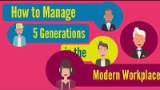
Strategie ke snižování ageismu a sociálního vyloučení na pracovišti
Proaktivní management věkové rozmanitosti
Věděli jste, že v roce 2014 bylo starších lidí, kteří se nezabývali vzděláváním, zaměstnáním nebo odbornou přípravou, třikrát více než takovýchto mladších lidí? (ONS 2014)
Strategie „Proaktivní management věkové rozmanitosti“ umožňuje organizacím využívat silné stránky obou skupin pracovníků a sdílet mezi sebou odborné znalosti.
Týmy mohou prospívat podporou rozmanitosti a začlenění a porozuměním každé generační kohortě.

Slide 17
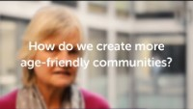
Strategie ke snižování ageismu a sociálního vyloučení na pracovišti
Poskytování věkově přátelských služeb (age-friendly)
Age Friendly Ireland nabízí program, který umožňuje organizacím a městům po celé zemi, aby byly lépe připraveny a vybaveny pro stárnoucí populaci nebo pro ty, kteří mají další specifické potřeby.
Aby byly organizace věkově přátelské (age-friendly), musí prozkoumat své vnitřní politiky, postupy a dokonce i zařízení, aby lépe porozuměly tomu, jak se mohou přizpůsobit generační změně.
Věkově přátelské organizace (age-friendly) umožňují jednotlivcům všech věkových skupin přístup ke všemu, co chtějí dělat, bez fyzických nebo společenských překážek.
Mezi příklady patří:
sociální infrastruktura
ubytování
doprava

Slide 18
Strategie ke snižování ageismu a sociálního vyloučení na pracovišti
Optimalizace, výběr a kompenzace
Stanimira a kol. (2016) prosazovali a navrhli tři vzájemně propojené strategie, kterým se pracoviště může přizpůsobit tak, aby zamezilo diskriminaci na základě věku.
Tyto tři strategie zahrnují:
optimalizaci
výběr
kompenzaci
Optimalizace
Rozvíjejte jednotlivce tím, že jim nabídnete řadu příležitostí ke školení a rozvoji.
Výběr
Vyberte si nejlepší zaměstnance a zaučte je.
Povzbuďte zaměstnance, aby se naučili prioritizovat své pracovní úkoly.
Kompenzace:
Plaťte a odměňujte zaměstnance v souladu s jejich úspěchy.

Slide 19
Mentoring a reverzní mentoring
Organizace tradičně spojují starší pracovníky s mladšími, aby je mentorovali a přenášeli své znalosti.
Univerzity nabízejí mentorský program, kde absolventi dobrovolně věnují svůj čas podpoře studentů v nižších ročnících studia a zodpovídají i případné otázky týkající se práce. (Irsko)
Reverzní mentoring převrátil tradiční mentoring vzhůru nohama a povzbuzuje mladší pracovníky, aby podpořili starší kolegy, kteří tak zůstávají relevantní ve svém oboru.
Společnost Microsoft je známá tím, že nabízí reverzní mentoring svým pracovníkům:
Mladší pracovníci získávají cenné znalosti ve vedení.
Starší pracovníci se učí široké škále dovedností, které jsou pro „digital natives” přirozené, a mohou se seznámit s aktuálními trendy.

Slide 20
Definování věku odchodu do důchodu
Zde je několik otázek, které je třeba zvážit:
Jaký je věk odchodu do důchodu ve vaší zemi?
Existuje ve vaší zemi povinný nebo dobrovolný věk odchodu do důchodu?
Znají pracovníci své zákonné povinnosti týkající se jejich odchodu do důchodu?
Abyste zajistili, že si starší pracovníci budou vědomi svých práv ohledně odchodu do důchodu, nezapomeňte to zdokumentovat ve zaměstnaneckých smlouvách a příručkách.
Neschopnost sdělit povinný věk odchodu do důchodu by mohla vést k problémům pro organizaci, jestliže zaměstnanci v takové chvíli odmítnou odejít.
Při definování věku odchodu do důchodu k tomu nezapomeňte uvést pádné důvody.

Slide 21
Definujte, jak můžete do své organizace implementovat jednu z těchto strategií boje proti ageismu.

Slide 22
Nezapomeňte vždy zdokumentovat všechna rozhodnutí pro případ, že zaměstnanec podnikne právní kroky na základě věkové diskriminace.

Slide 23
Reference
Newmanity School (2018) Why Age Diversity is Good for Business. Retrieved from: https://www.youtube.com/watch?v=hG5BB8Ope_E
Rockwood, K. (2018) Hiring in the Age of Ageism: https://www.shrm.org/hr-today/news/hr-magazine/0218/Pages/hiring-in-the-age-of-ageism.aspx
CIPD (2020) Performance Management. Retrieved from: https://www.cipd.ie/news-resources/practical-guidance/factsheets/performance-management#gref
CIPD (2020) Succession Management. Retrieved from https://www.cipd.ie/news-resources/practical-guidance/factsheets/succession-planning#gref
World at Work (2000) Total Rewards Model. Retrieved from: https://www.worldatwork.org/docs/marketing/1610_BRO_TRModel_Update_J5613_FNL.pdf
The Irish Human Rights and Equality Commission (2021) The Equal Status Acts. Retrieved from: https://www.ihrec.ie/guides-and-tools/human-rights-and-equality-in-the-provision-of-good-and-services/what-does-the-law-say/equal-status-acts/

Slide 24
Reference
• Citizens Information (2021) equality in the workplace. Retrieved from: https://www.citizensinformation.ie/en/employment/equality_in_work/equality_in_the_workplace.html
The Government of Ireland (2021) Remote Working Checklist for Employers. Retrieved from: https://enterprise.gov.ie/en/Publications/Publication-files/Remote-Working-Checklist-for-Employers.pdf
Janove, J. (2019) How to avoid ageism. Retrieved from: https://www.shrm.org/hr-today/news/all-things-work/Pages/how-to-avoid-ageism.aspx
Equinet, the European Network of Equality Bodies (2011) Tackling ageism and Discrimination. Retrieved from: http://www.healthyageing.eu/sites/www.healthyageing.eu/files/resources/age_perspective__merged____equinet_en.pdf
CIPD (2015) Managing an age-diverse workforce: What employers need to know. Retrieved from: https://www.cipd.co.uk/Images/managing-an-age-diverse-workforce_2015-what-employers-need-to-know_tcm18-10832.pdf
Bython Media (2018) How to manage 5 generations in the modern workplace. Retrieved from: https://www.youtube.com/watch?v=gmzgfJl40hQ
Centre for Ageing Better (2017) What does age-friendly mean to you? Retrieved from: https://www.youtube.com/watch?v=xD36Js5jLeI
Doyle, O. (2020) 5 examples of companies doing employer branding right. Retrieved from: https://www.occupop.com/blog/5-examples-of-companies-doing-employer-branding-right

